Slide 1
IF 3141
Sistem Informasi Freebird
Disusun Oleh
Gagas Praharsa Bahar (13520016)
Bryan Bernigen (13520034)
Angelica Winasta Sinisuka (13520097)
Patrick Amadeus Irawan (13520109)
Owen Christian Wijaya (13520124)
Jevant Jedidia Augustine (13520133)
Notes:
Presentasi 15 Menit
Ada 5 bagian, masing-masing bagian adalah 3 menit. Semangat :)

Slide 2
Table of contents
01
02
03
Akuisisi Informasi
Analisis Kebutuhan Perusahaan
Analisis
Solusi
04
05
Analisis Kebutuhan Perusahaan
Rancangan Sistem Informasi

Slide 3
01
Akuisisi Perusahaan Brewspace

Slide 4

Brewspace merupakan coffee shop yang melayani penjualan food and beverages, penyedia ruang kreatif, dan fasilitas untuk proses kreatif.

Slide 5
Visi, Misi, Tujuan
Visi
Misi
Tujuan
Memudahkan generasi muda untuk berkolaborasi dan bekerja secara kreatif dengan fasilitas kita.
Menyediakan layanan f & b dengan kualitas terbaik
Menyediakan fasilitas yang mampu mendorong aktivitas ekonomi kreatif
Memberikan pengalaman yang menyenangkan dan nyaman bagi pengguna
Membuat branding Brewspace yang unik

Slide 6
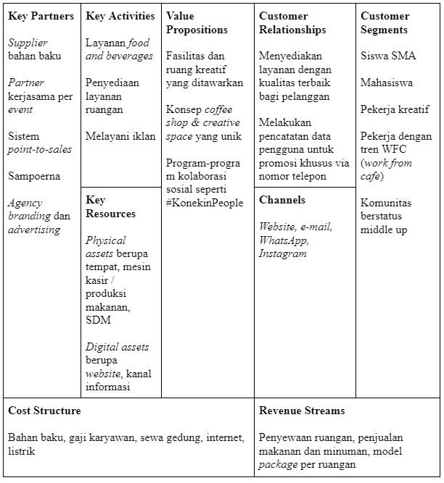
Kondisi Bisnis Perusahaan
Bagaimana Model Bisnis Perusahaan?
Proses Bisnis Perusahaan terdiri atas:
Transaksi Makanan
Reservasi
BrewSpace membutuhkan informasi
Informasi Pemesanan
Informasi Tren
Informasi Feedback Pelanggan
Informasi Jam Sibuk

Slide 7
Kendala dan Hambatan
Hambatan 1
Hubungan dengan customer masih belum dibangun dengan baik, hanya sebatas interaksi pelanggan datang
Hambatan 2
Memerlukan koordinasi dan komunikasi yang efektif apabila dilakukan scaling up.
Kendala 1
Migrasi data ke sistem yang lebih established akan sulit karena bisnis berjalan sepanjang tahun.

Slide 8
02
Analisis Kebutuhan Perusahaan

Slide 9



Permasalahan
M1
M2
M3
Renggangnya hubungan antara pelanggan dan perusahaan (customer-manager relationship)
Sistem koordinasi terbatas pada satu outlet
Migrasi harus dilakukan dalam interval waktu singkat

Slide 10



Peluang
P1
P2
P3
Maraknya target pasar yang juga merupakan “promo hunter”
Pembukaan cabang di tempat lain
Adanya kemungkinan penarikan insight dengan data yang dimiliki

Slide 11
Matrix Importance Urgency
 | Urgent | Not Urgent
Important | M1,P1 | M2,M3,P2,P3
Not Important | - | -

Slide 12
Analisis Gap
ID-Target State | Target State | Gap
FS-01 | Perusahaan dapat menyediakan pelayanan memuaskan melalui masukan pelanggan | Perusahaan mempunyai teknologi untuk mengumpulkan feedback dari pengguna, namun masukan yang didapatkan dirasa tidak mencukupi.
FS-02 | Perusahaan dapat membangun hubungan yang lebih baik dengan pelanggan | Perusahaan tidak mempunyai ahli IT untuk membangun sebuah sistem untuk mendata pelanggan yang sering datang
 |  | Perusahaan belum mempunyai software dan metode-metode untuk membangun hubungan dengan pelanggan
 |  | Perusahaan tidak memberikan insentif yang baik kepada pelanggan untuk menumbuhkan loyalitas terhadap perusahaan

Slide 13
Analisis Gap (cont.)
ID-Target State | Target State | Gap
FS-03 | Perusahaan dapat membuka kerjasama dalam bidang ekonomi kreatif dan memperoleh reputasi yang baik | Perusahaan belum melakukan kolaborasi secara meluas, masih terbatas di komunitas lokal
FS-04 | Perusahaan dapat melakukan inovasi terhadap makanan dan minuman secara konsisten | Perusahaan membutuhkan informasi terkait menu makanan dan minuman yang sedang trending (tidak memiliki informasi m&b yang trending)
FS-05 | Perusahaan bisa beroperasi dengan banyak outlet dengan mempertahankan situasi koordinasi | Perusahaan menggunakan sistem informasi yang efisien pada satu outlet, namun tidak untuk beberapa outlet
 |  | Perusahaan masih melakukan akuisisi informasi mengenai transaksi dari sistem PoS secara manual

Slide 14
Kebutuhan
RQ-1
RQ-2
Pengadaan sistem informasi terkait customer-relationship management (CRM)
Pengadaan sistem informasi secara terpusat untuk melakukan penyimpanan informasi antar outlet
RQ-3
Pengadaan sistem informasi yang dapat melakukan abstraksi terhadap data transaksi di sistem PoS dan membuat laporan keuangan sendiri

Slide 15
03
Analisis Solusi

Slide 16
Alternatif Solusi
Alt-1
Alt-2
Alt-3
Alt-4
Alt-5
Alt-6
Sistem Informasi CRM
Kategorisasi Review Buyers di Twitter
Sistem Informasi Abstraksi Data
Kupon Berbasis Cap
Sistem Membership Berbayar dengan Benefit
Sistem Informasi Multi-Outlet

Slide 17
Penilaian Prioritas Solusi
Aspek | Bobot | Solusi 1 |  | Solusi 2 |  | Solusi 3
 |  | Nilai | Nilai x Bobot | Nilai | Nilai x Bobot | Nilai | Nilai x Bobot
Schedule | 30% | 90 | 27 | 90 | 27 | 80 | 24
Cost | 20% | 95 | 19 | 95 | 19 | 90 | 18
Technical | 25% | 90 | 22.5 | 90 | 22.5 | 80 | 20
Operational | 25% | 95 | 23.75 | 80 | 20 | 95 | 23.75
Total |  | 92.25 |  | 88.5 |  | 85.75
Prioritas |  | Prioritas 1 |  | Prioritas 3 |  | Prioritas 4

Slide 18
Penilaian Prioritas Solusi
Aspek | Bobot | Solusi 4 |  | Solusi 5 |  | Solusi 6
 |  | Nilai | Nilai x Bobot | Nilai | Nilai x Bobot | Nilai | Nilai x Bobot
Schedule | 30% | 90 | 27 | 90 | 27 | 90 | 27
Cost | 20% | 40 | 8 | 80 | 16 | 95 | 19
Technical | 25% | 90 | 22.5 | 85 | 21.25 | 85 | 21.25
Operational | 25% | 90 | 22.5 | 85 | 21.25 | 90 | 22.5
Total |  | 80 |  | 85.5 |  | 89.75
Prioritas |  | Prioritas 6 |  | Prioritas 5 |  | Prioritas 2

Slide 19
—Solusi yang terpilih
Sistem Informasi CRM

Slide 20
04
Analisis Kebutuhan Sistem Beanfo

Slide 21
—Sistem Informasi Beanfo
“Sistem CRM berbasis teknologi yang berfungsi untuk memantau, meninjau, dan menawarkan personalisasi penawaran benefit untuk pelanggan Brewspace”

Slide 22
Dampak Bisnis
1 |
Membantu meningkatkan hubungan baik yang dijalin antara perusahaan dan pelanggan.
2 |
Membantu pihak manajemen melakukan tracking dan analisis data terhadap data kunjungan pelanggan
3 |
Membantu pihak Brewspace meraih branding yang lebih baik serta menggaet pelanggan setia dengan targeted promos.

Slide 23

Kebutuhan Elemen Sistem Beanfo
01
02
Technoware
Infoware
04
03
Brainware
Organoware

Slide 24
Analisis Kebutuhan Sistem
Kebutuhan Fungsional
Kebutuhan Non Fungsional
Sistem dapat mencatat pelanggan baru
Sistem dapat mencari data suatu pelanggan berdasarkan id
Sistem dapat menghitung dan memberikan diskon kepada user
Sistem dapat memberikan info promo atau produk kepada customer yang tercatat
Sistem dapat dikuasai dalam waktu 1 jam
Load time tiap request maksimal 5 detik
Sistem harus bisa memproses 99.9% transaksi tanpa fail
Sistem dapat dijalankan pada berbagai OS
Sistem harus dapat dijalankan selama 99% dari business hour brewspace
Data customer tidak boleh bocor
Perbaikan error maksimal 1 jam

Slide 25
05
Rancangan Sistem Informasi Beanfo

Slide 26
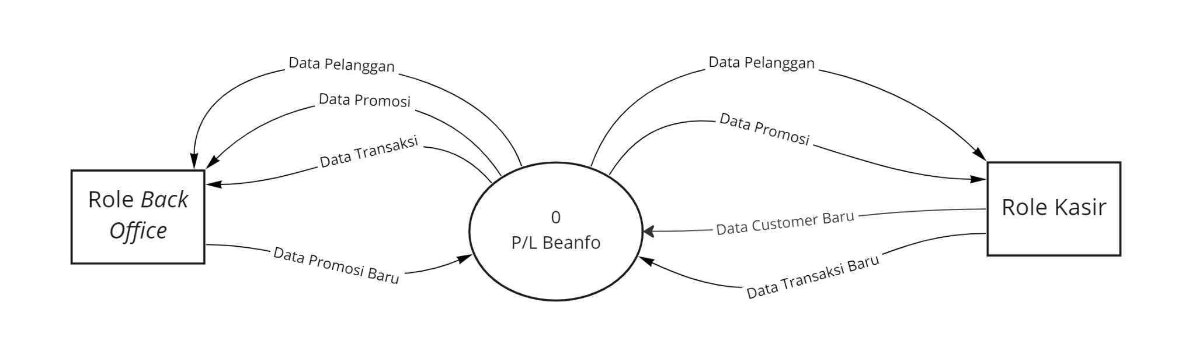
Data Flow Diagram
DFD Level 0

Slide 27
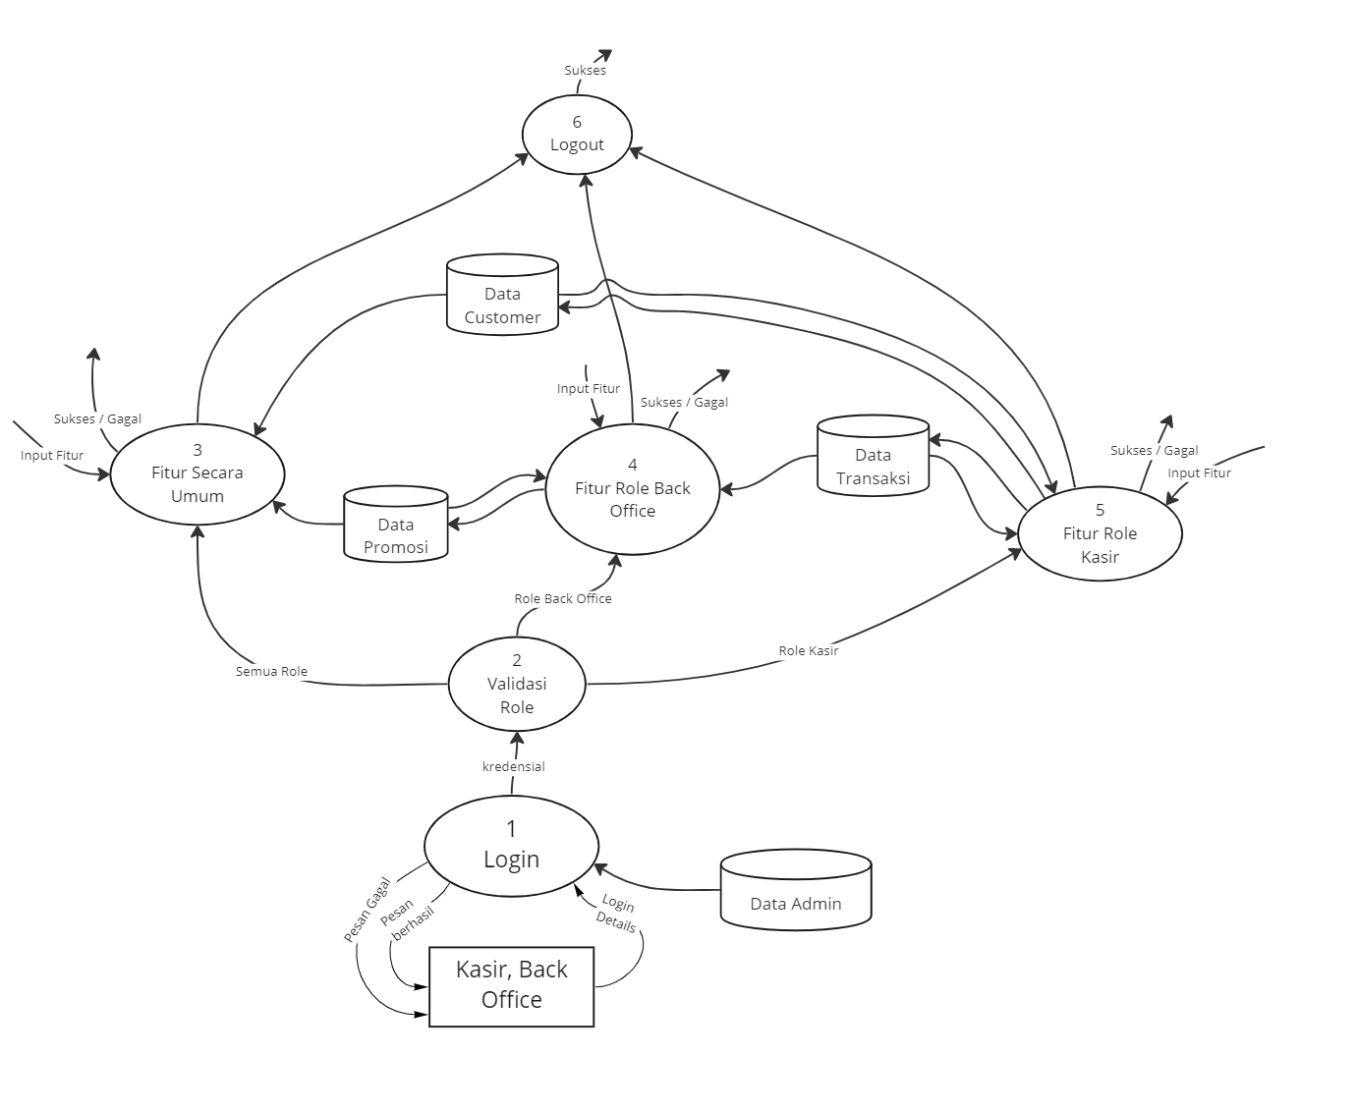
Data Flow Diagram
DFD Level 1

Slide 28
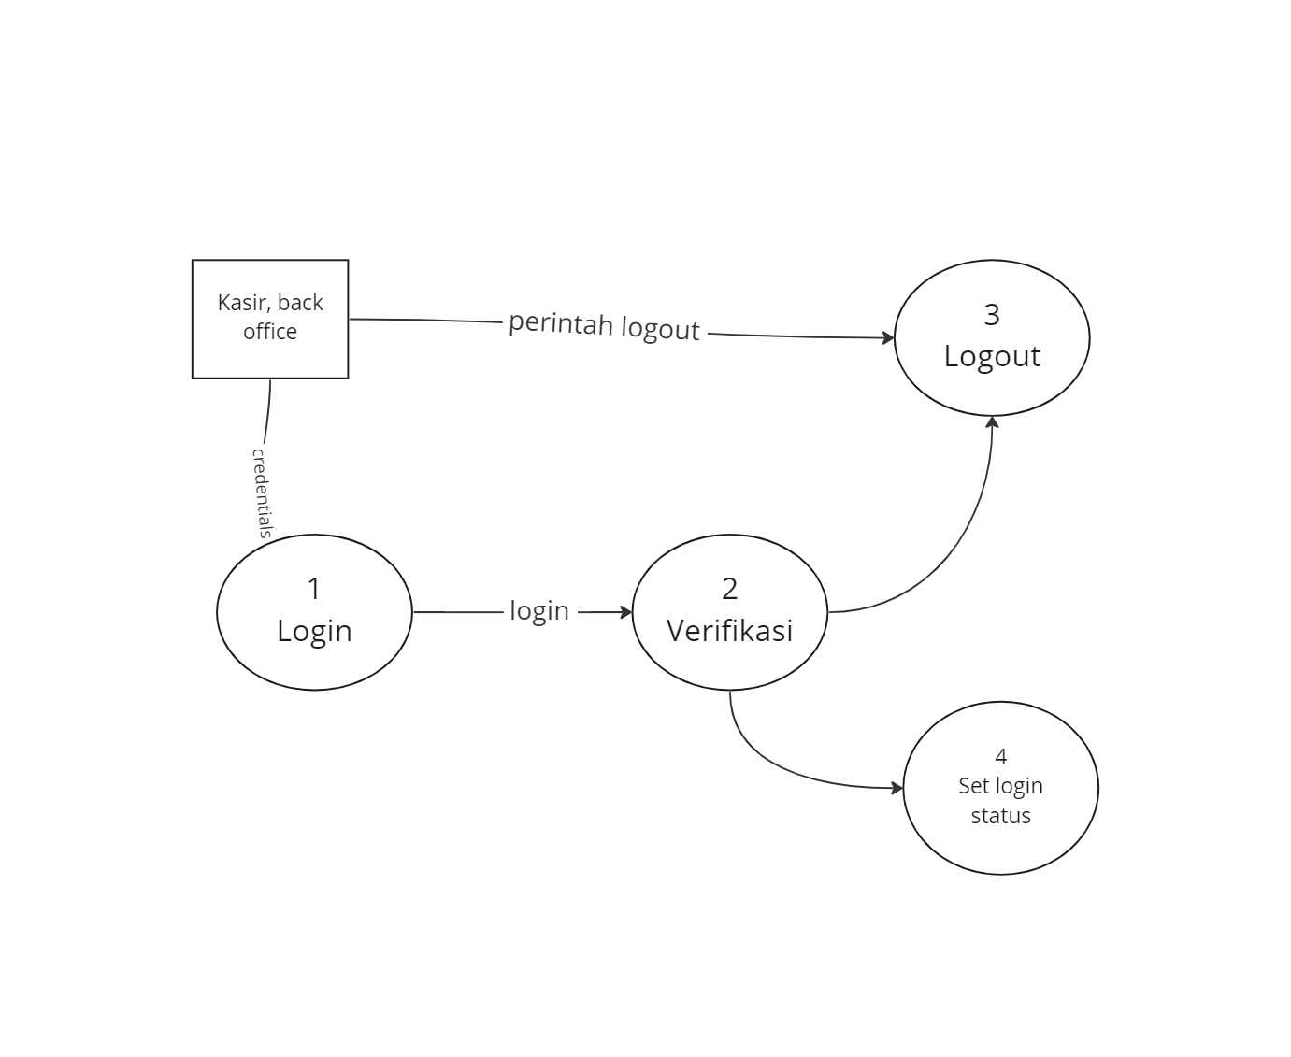
Data Flow Diagram
DFD Level 2: Login dan Registrasi

Slide 29
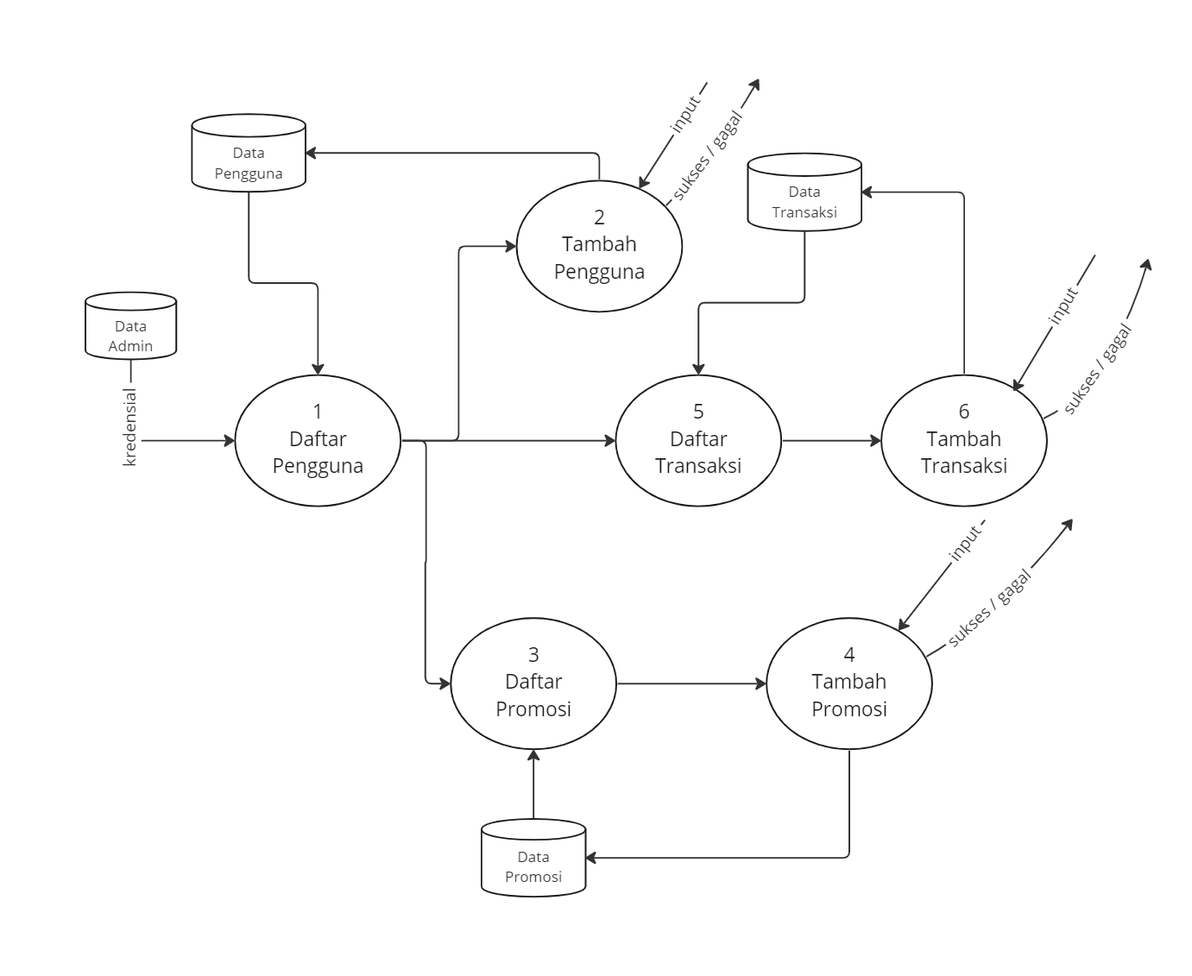
Data Flow Diagram
DFD Level 2: Fitur Administrator

Slide 30
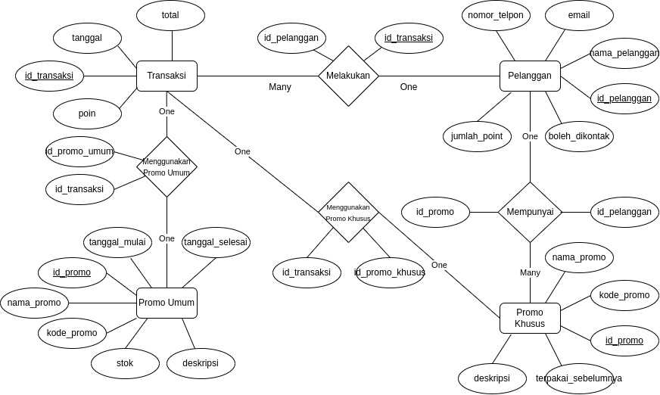
Entity Relationship Diagram

Slide 31
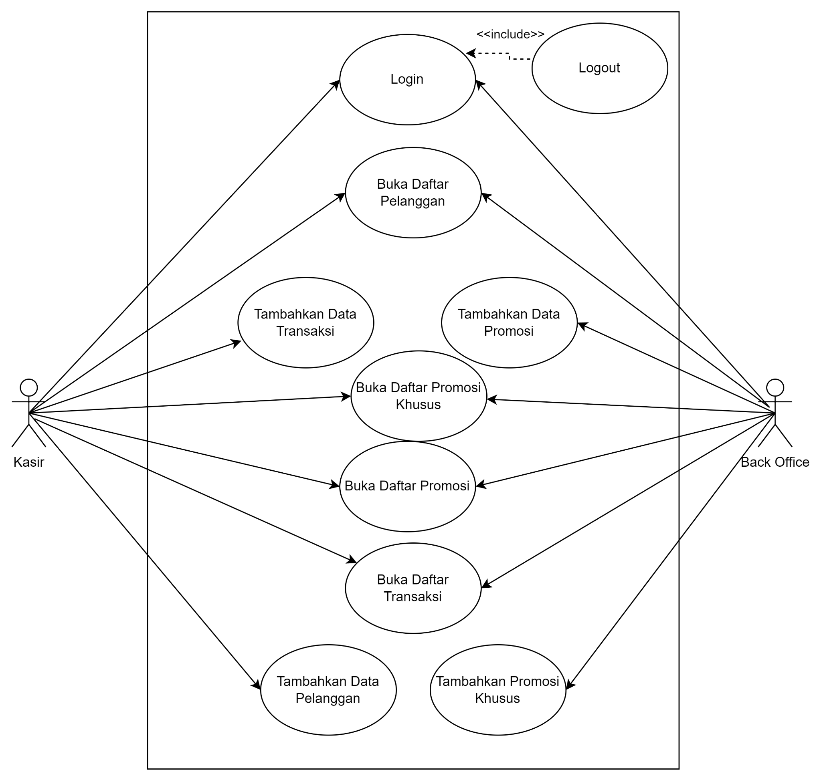
Use Case Diagram

Slide 32
Skenario Uji
1| Login
2| Buka Daftar Pelanggan
3| Buka Daftar Promo
4| Buka Daftar Promo Khusus
5| Tambah Data Transaksi
6| Tambah Data Pelanggan
7| Tambah Data Promosi
8| Tambah Data Promosi Khusus
9| Buka Daftar Transaksi
10| Logout

Slide 33
Thanks
Video demo dapat dilihat pada pranala berikut
Please keep this slide for attribution

